Slide 1
Evaluační aktivity Olomouckého kraje ve vztahu k vyhodnocení ROP SM
Workshop pro zástupce ORP Olomouckého kraje
23. 9. 2015

Slide 2
Definice EVALUACE
Evaluace = vyhodnocení (cílů, procesů, kvalitativních změn)
  Užitečnost
  Proveditelnost
  Korektnost
  Přesnost
Evaluace v čase
  Ex-ante
  Mid-term
  Ex- post

Slide 3
Evaluace ROP SM
Počáteční práce 2014
Finanční prostředky z prioritní osy 4 – Technická pomoc
Provedené evaluace
  Integrovaných plánů rozvoje území (IPRÚ)
  Dopadů ROP SM
  Inovačních voucherů v Olomouckém kraji
  Brownfields v Olomouckém kraji
Notes:
Před oficiálním zahájením evaluací příprava na programové období 2014+

Slide 4
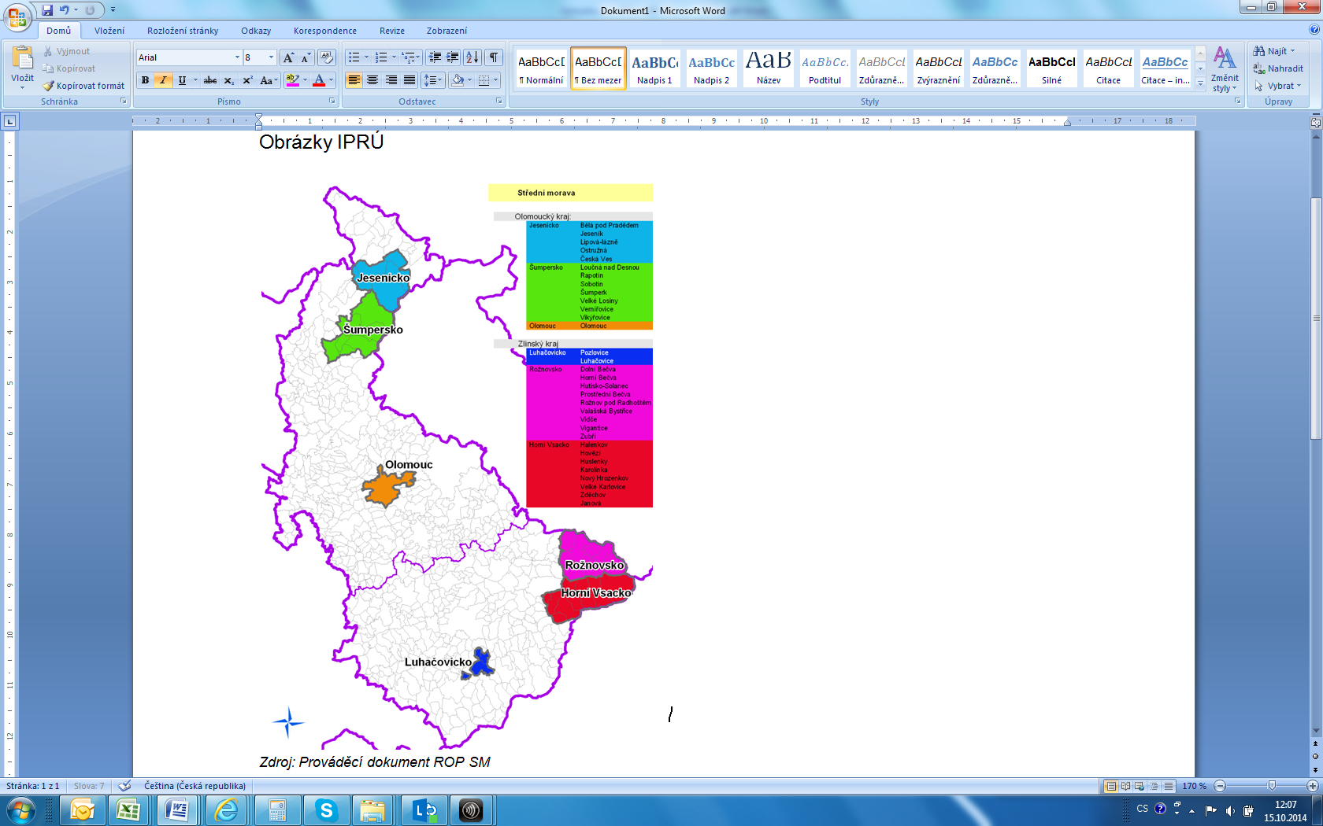
Evaluace IPRÚ
Integrovaný rozvoj cestovního ruchu, která je zaměřena na rozvoj území s vysokou koncentrací infrastruktury a služeb cestovního ruchu.
  Olomouc
  Jesenicko
  Šumpersko
  Horní Vsacko
  Luhačovicko
  Rožnovsko
Notes:
Těchto území bylo pro podoblast podpory 3.1.1 – Integrovaný rozvoj cestovního ruchu vymezeno 6.
Specifický integrovaný přístup je v rámci podoblasti podpory 3.1.2 Integrovaný rozvoj cestovního ruchu pilotními aktivitami. Tato podoblast podpory je pilotně zaměřena na realizaci integrovaného rozvoje lokalit obcí Bouzov a Staré Město.

Slide 5
Evaluace IPRÚ
Na území všech šesti vybraných IPRÚ
  je celkem 33 obcí,
  žije 215 85 obyvatel, tj. 17,6% všech obyvatel v regionu Střední Morava
Alokace všech IPRÚ
  1 482 mil. Kč - součet alokací jednotlivých IPRÚ,
Notes:
Každý šestý obyvatel regionu Střední Morava tedy žije na území některého z realizovaných IPRÚ.
Alokace 1,4 mld. odpovídá 8 % celkové alokace ROP SM

Slide 6
Evaluace IPRÚ
IPRÚ | Projekty naplňující IPRÚ |  | Ostatní projekty na území IPRÚ |  | Dotace RR na území IPRÚ CELKEM
 | Počet | Dotace (v mil. Kč) | Počet | Dotace (v mil. Kč)
Horní Vsacko | 13 | 241 | 19 | 598 | 840
Luhačovicko | 16 | 347 | 6 | 143 | 490
Rožnovsko | 39 | 206 | 22 | 190 | 396
Olomouc | 18 | 239 | 62 | 1210 | 1449
Jesenicko | 27 | 170 | 14 | 180 | 350
Šumpersko | 19 | 279 | 33 | 597 | 876
SOUČET za IPRÚ | 132 | 1 482 | 156 | 2 918 | 4 401
Průměr | 22 | 247 | 26 | 486 | 733

Slide 7
IPRÚ – Hlavní přínosy
1 491 nově vytvořených nebo modernizovaných lůžek
  309 nových pracovních míst ve vazbě na budování a modernizaci ubytovacích kapacit, návazné infrastruktury
  Podpořen vznik a rozvoj klíčové infrastruktury (lyžařské a sportovní areály, ubytovací kapacity, lázeňská infrastruktura, památky)
    zvýšení návštěvnosti
    prodloužení pobytu v regionu
Notes:
tj.,52,3% dosud vytvořených nebo modernizovaných lůžek na celém území regionu Střední Morava podpořených z ROP Střední Morava.
na území všech IPRÚ bylo skutečně vytvořeno již 376 nových pracovních míst, která tvoří více než 46% skutečně vytvořených pracovních míst v rámci ROP Střední Morava
Doporučení:
1) Implementace IPRÚ se vyznačovala vysokou chybovostí v předložených projektových žádostech (úspěšnost pouze kolem 50%) – je nutná důslednější práce s předkladateli projektových žádostí naplňujících koncept IPRÚ
2) Integrovaný přístup vyžaduje vyšší flexibilitu při práci s podnikatelskými subjekty (možnost úpravy finančního a časového harmonogramu apod.) –podnikatelé často odstupují od projektů v pokročilé fázi administrace
3) Malý dopad investičních projektů na socio-ekonomický vývoj – propojení investičních projektů s neinvestičními projekty

Slide 8
Evaluace dopadů ROP SM
Cíle je zhodnotit přínosy realizace ROP Střední Morava
Data z Monitorovacího systému (MONIT7+ a MS2007) a statistická data ČSÚ
Vyhodnocení efektivity
Prioritní osa | Způsobilé výdaje | Roční přínos | NPV/I
PO1 - Doprava | 10 587 mil. Kč | 1 731 mil. Kč | 56,8 %
PO2 - Integrovaný rozvoj a obnova regionu | 10 128 mil. Kč | 1 620 mil. Kč | 53,4 %
PO3 - Cestovní ruch | 5 989 mil. Kč | 1 060 mil. Kč | 59,7 %
ROP Střední Morava | 26 704 mil. Kč | 4 411 mil. Kč | 59,2 %
Notes:
ukazatel Vnitřní míra výnosnosti
Celková rentabilita všech podpořených projektů ROP Střední Morava dosahuje hodnoty 59,2 %, což znamená, že každá investovaná koruna do projektu se vrátí a přinese navíc 59,2 haléřů.

Slide 9
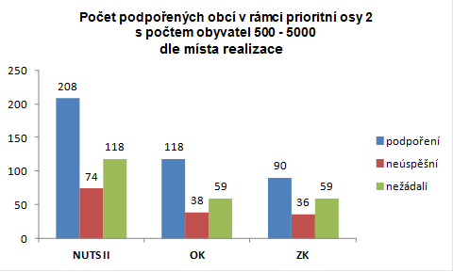
Evaluace dopadů ROP SM

Slide 10
Evaluace dopadů ROP SM

Slide 11

Evaluace Inovačních voucherů v OK
Inovační voucher
  finanční nástroj podporující spolupráci podnikatelských subjektů s vědeckovýzkumnými institucemi
  Dotace jednoho inovačního voucheru:
    60 – 149 tis. Kč
    pokrýval 75 % celkové hodnoty
  Administrativa z projektu Podpora rozvoje Olomouckého kraje 2012-2015
2 etapy
  1. etapa od 10. 7. 2012 – 30. 6. 2014
  2.etapa od 1. 8. 2013 – 30. 6. 2015
Notes:
Hodnota celého voucheru s dotací a vlastní investicí činil 80-199 tis. Kč

Slide 12
Evaluace Inovačních voucherů v OK
Vyhodnocení IVOK
  1. etapa
    dotace 5,3 mil. Kč
    38 voucherů
    spolupráce se 7 vysokými školami
  2. etapa
    dotace 6,4 mil. Kč
    46 voucherů
    Spolupráce se 6 vysokými školami
RIS 3
  Dotace 2,5 mil. Kč
  Max 60 % z ceny Inovačního voucheru
Notes:
Etapa
4 mil. Kč ROP SM
1 mil. Olomoucký kraj
400 tis. Město Olomouc
etapa
4,8 mil. Kč ROP SM
1,6 mil. Kč Olomoucký kraj
Celkem dotace 11,7 mil. Kč, podpořeno 84 voucherů a 8 vysokých škol (Univerzita Palackého a VUT Brno) u obou ve více jak 30 případech.
RIS 3 - subjekty spolupracující s VaV organizací z Olomouckého kraje 60 % (tedy 48 000 – 120 000 Kč) a 50 % při spolupráci s VaV organizací mimo Olomoucký kraj (40 000 – 100 000 Kč).

Slide 13
Evaluace Inovačních voucherů v OK
Notes:
Odvětví vymezená CZ-NACE
Sekce C - Zpracovatelský průmysl
Sekce J – Informační a komunikační činnosti
Sekce A - Zemědělství, lesnictví a rybářství
Sekce F – odpadové hospodářství
2014+ (Operační program Podnikání a inovace pro konkurenceschopnost)
Příjemci dotace mohou být malé a střední podniky. Dotace bude poskytována na nákup expertních služeb v oblasti inovací.
Výše dotace na 1 projekt bude 80 000 – 500 000 Kč a intenzita podpory může v režimu de minimis dosáhnout až 100 %. Termín vyhlášení výzvy k předkládání projektů se předpokládá v druhé pol. roku 2015.

Slide 14
Evaluace brownfields v Olomouckém kraji
Brownfields jsou lokality, které v minulosti sloužily pro podnikatelskou činnost a v současné době ztratily původní funkční využití.
Financování
  ROP SM – 2.4 Podpora podnikání
  OP PI – 5.3 Infrastruktura pro podnikání
  OP ŽP a PRV
Okres | Počet brownfieldů
Olomouc | 54
Prostějov | 45
Přerov | 35
Jeseník | 25
Šumperk | 41
CELKEM | 200
Notes:
Vyhledávací studie lokalit brownfields v Olomouckém kraji – rok 2011 - 98 brownfields
Nová aktualizace 200 Brownfields - 1 019 ha.
ROP SM – individuální projekty, Koncepty
OP PI – Operační program podnikání a inovace
OPŽP – Odstraňování starých ekologických zátěží
PRV – Modernizace zemědělských podniků

Slide 15
Evaluace brownfields v Olomouckém kraji
Název projektu | Plocha revitalizovaných areálů | Dotace (v mil. Kč)
Restaurace "Stará sladovna" v Zábřehu | 0,05 ha | 5,7
Lázeňský dům Balnea - 2. etapa | 0,37 ha | 34,7
Revitalizace Sila Olomouc | 0,01 ha | 22
Revitalizace brownfields Pavlovická - I.etapa | 1,35 ha | 45,4
Regenerace zemědělského areálu na výrobní areál ZAHAS | 0,1 ha | 7,9
Notes:
1 z ORP Zábřeh
3 z ORP Olomouc z toho 2 z Olomouce
1 z ORP Lipník nad Bečvou
Celkem 1,88 ha za 115,7 mil. Kč
Odstoupily 5 projektů v ZK se relizovalo 9 projektů
Seniorcentrum Wolkerovy sady (Zábřeh)
Tržní v Přerově
Bavte se, sportujte a relaxujte v Přáslavicích
Rekonstrukce objektů na servis nákladních automobilů (Zábřeh)
Regionální distribuční centrum (Olomouc)
OPPIK – SC 2.3 Zvýšit využitelnost infrastruktury pro podnikání – probíhá 1.9.2015 - 31.1.2016 pod názvem výzvy „ Nemovitosti“

Slide 16
Děkuji za pozornost
Ing. Petr Smička
zaměstnanec Oddělení regionálního rozvoje OK

